Slide 1

Fındık Sallama Makinesi
Fatih Güler 294469
Kaan Başdal 329537

Slide 2
İÇİNDEKİLER
GİRİŞ
LİTERATÜR ARAŞTIRMASI
TASARIM ÇALIŞMASI SÜRECİ
ÇÖZÜM ÖNERİLERİ
KAYNAKÇA
İLETİŞİM BİLGİLERİ

Slide 3
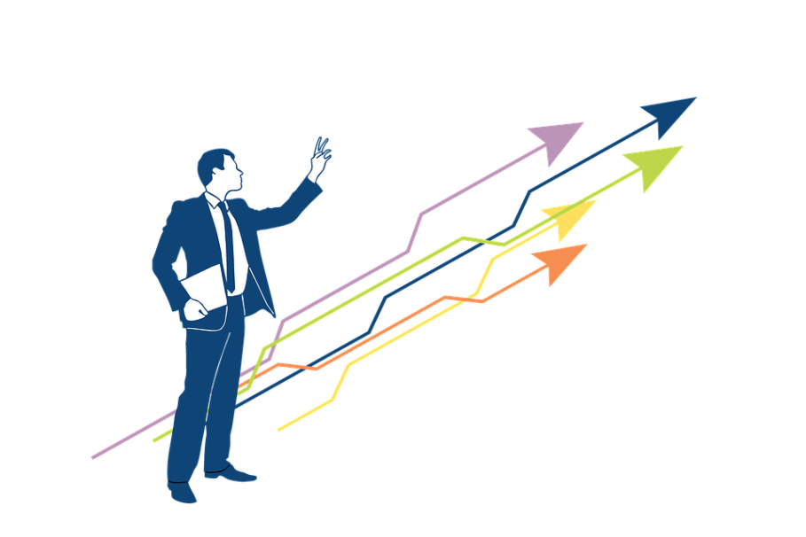


1. GİRİŞ
Ele Alınan Sistemin Tanımı
Normal şartlarda insan gücüyle yapılan bir işi makineleştirmek. Makineli tarımda daha fazla verim alabiliyoruz ve daha fazla zaman tasarrufu sağlayabiliyoruz.

Slide 4
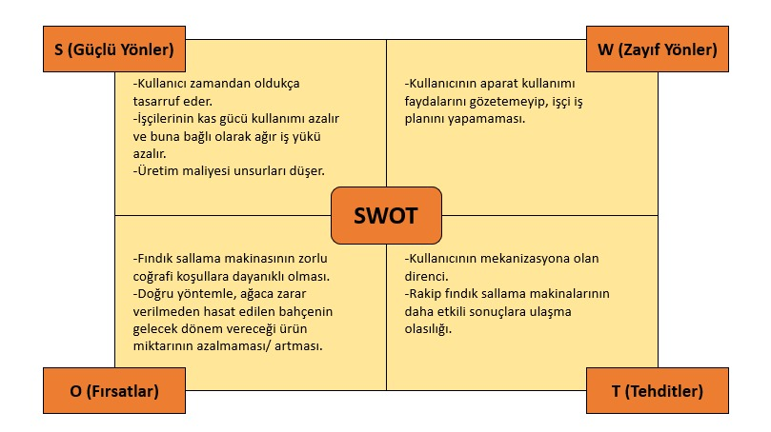
1. GİRİŞ
Problemin Belirlenmesi
Zorlu coğrafi koşullara uygun, kullanımı basit, tasarım bakımından farklı bir fındık sallama makinesi üretmek.

Slide 5
2. LİTERATÜR ARAŞTIRMASI
İncelenen Makaleler
Literatür araştırması yaparken yazılmış makaleler, dergi yayınları, kitaplar ve uygulamalı çalışmalar göz önünde bulundurulmuştur. İncelenen tüm makaleler tablo haline getirilip, çalışma esnasında ulaşım kolaylığı sağlanması amaçlanmıştır.
Yayın Yılı | Makale Adı | Yazarlar
2020 | Türkiye’de Fındık Tarımında Hasat Harman Mekanizasyonu | Taner Yıldız
2010 | TÜRKIYE FINDIK YETIŞTIRICILIĞININ GENEL DURUMU VE MALIYETIN HESAPLANMASI | İbrahim ŞENGÜR
2018 | TÜRKİYE’DE FINDIK TARIMINDA MEKANİZASYON DURUMU | Prof. Dr. Mehmet Arif BEYHAN, Dr. Öğr. Üyesi Hüseyin SAUK
2008 | ULUSLARARASI PİYASADA FINDIĞIN TÜRKİYE EKONOMİSİNE KATKISI VE SORUNLARI | Gülşah Topçuoğlu
2012 | TÜRKİYE'DE VE DÜNYADA FINDIK POLİTİKALARI | Selma Kayalak Ahmet Özçelik
2012 | BATI KARADENIZ BÖLGESINDE FINDIK YETIŞTIRICILIĞINDE EĞITIM VE YAYIM ALTYAPI İHTIYACININ BELIRLENMESI | Erdal SIRAY, Ömür DUYAR, Fatih ÖZDEMİR, Ferah ERTEKİN
1998 | FINDIK ÇEŞITLERININ BAZI FIZIKSEL VE KIMYASAL ÖZELLIKLERI | Feramuz ÖZDEMİR, Ayhan TOPUZ, Ünal DOĞAN, Mustafa KARKACIER

Slide 6
3.TASARIM ÇALIŞMA SÜRECİ
Tasarım sürecinde en çok dikkat ettiğimiz noktalar tasarımın ucuz, kullanılabilir ve diğerlerinden daha verimli olmasıydı.
Tasarımın basit ve her türlü ortamda kullanılabilir olması bizim için çok önemliydi. Fındık sert, dik ve yüksek yerlerde yetiştiği için bizim makinemizin de aynı şartlar altında çalışabilmesi gerekmekteydi.
Makinemizin her türlü dala ve uzantıya ulaşması gerekiyordu yine buna uygun şekilde bir tasarım yaptık.
2 kere tasarım değiştirdik. İlk yaptığımız tasarım çok karışık ve büyük geldi. Aynı zamanda istenilen gücü alamıyorduk.
2.tasarımımız hem basit hem de istediğimiz verimi bize veren tarzda olduğu için bununla devam etmeye karar verdik.

Slide 7



4. ÇÖZÜM ÖNERİLERİ
İnsan gücünden yararlanılan tarım işlerinde bu tarz küçük el makineleri ile işler çok daha çabuk halledilebilir.
Daha büyük tarzda tarım makineleri bu tarz arazi koşullarına uygun olmadığı için kullanılamaz.
Türkiye fındık ticaretinde bu kadar önemli bir konumdayken bu tarz yatırımlarla çok daha fazla büyüyebiliriz.
Makinemiz çok küçük olduğu için oluşan hatalarda kullanıcı ufak tefek işlemlerle makineyi düzeltebilir.

Slide 8


6. İLETİŞİM BİLGİLERİ
Kaan Başdal : kaanbasdal@gmail.com
Fatih Güler : fthglr77@outlook.com
Kaan Başdal : +905443436968
Fatih Güler : +905347175453

Slide 9
DİNLEDİĞİNİZ İÇİN TEŞEKKÜRLER…

